Slide 1
The ROBOT - CLEANER
Nombre de los integrantes:
JOAQUÍN Guarachi
Benjamín Varas
Hernán vazque
Juan yampara
Asignatura: proyecto 1
Profesor: Leonel Alarcón bravo

Slide 2
Contenido
Panorama General
Introducción
Objetivos generales y específicos
Restricciones
Entregas
Organización de Personal
Descripción de roles
Distribución de roles
Mecanismos de comunicación
Planificación del Proyecto y sus Recursos
Actividades, gestión del tiempo y riesgos
Recursos de Hardware-Software y Estimación de Costos

Slide 3
PANORAMA GENERAL

Slide 4
INTRODUCCIÓN
El pack educativo MINDSTORMS Education EV3 de Lego education es un equipo que se utiliza para programar, analizar y crear distintos modelos de robot que funcionan mediante piezas de legos articuladas con motores y sensores que yacen conectas a un ladrillo inteligente.

Slide 5
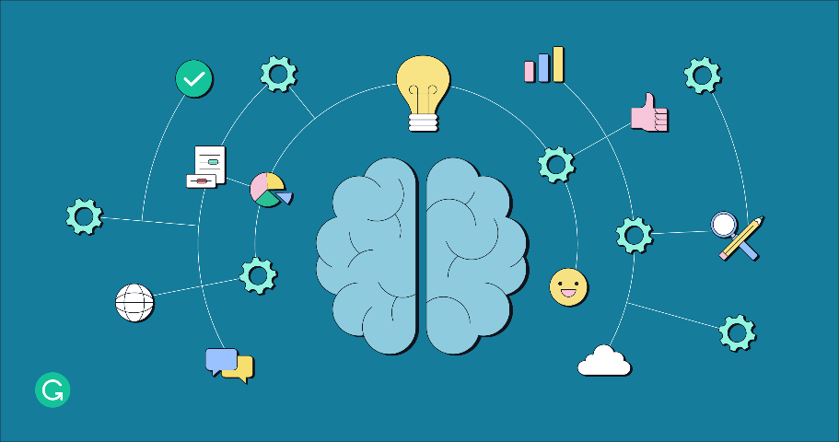
Objetivo General
Es la aplicación de los conceptos básicos de las matemáticas, física, el desarrollo de software y habilidades de trabajo grupal

Slide 6
Objetivos Específicos
Construcción del robot usando el kit educativo MINDSTORMS Education EV3
Correcta Implementación de software del robot
Actualización y Seguimiento de la elaboración del proyecto.
Correcta organización del personal
Buen uso de las tecnologías
Implementar conceptos de la ingeniería

Slide 7
Restricciones
Poca adaptabilidad del kit
Limitación de alcance o poder de los sensores y motores del kit
Posibles problemas de salud en uno de los integrantes
Falta o escasez de piezas.
Recursos de documentación para el desarrollo del script.

Slide 8
Organización del Personal

Slide 9
Descripción de Roles
Rol | Descripción
Programación del robot | Implementa el software y vela por su buen funcionamiento.
Elaboración del informe | Desarrolla y entrega informes del proyecto.
Documentación | Reporta los avances mediante contenido audiovisual en la wiki Redmine.

Slide 10
Distribución de Roles
Nombre | Apellido | Rol
Hernán | Vazque | Programación del robot
Joaquín | Guarachi | Documentación del proyecto
Juan | Yampara | Programación del Robot
Benjamín | Varas | Elaboración de informes

Slide 11
Mecanismos de Comunicación
Telegram (Comunicación con la clase)
WhatsApp (uso grupal)
Correo Electrónico(gmail)
Discord (reuniones)

Slide 12
Planificación del proyecto

Slide 13
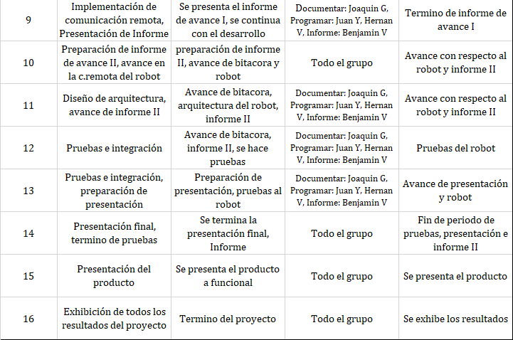
Actividades durante el proyecto

Slide 14
Gestión de tiempo

Slide 15
Tabla de gestión de riesgos

Slide 16
Planificación de recursos

Slide 17
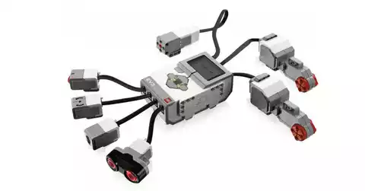
Recursos del proyecto y estimación de costos
Recursos de hardware:
Computadores
Kit Lego Mindstorms
Tarjeta MicroSD
Recursos de Software:
Editor Visual Studio Code
Lenguaje Python
Plataforma Redmine UTA
Plataformas digitales (Gmail, Discord, WhatsApp, Telegram)

